Slide 1
RISULTATI QUESTIONARIO GENITORI AREA DIDATTICA E RELAZIONI A.S. 2018/19 152 risposte

Slide 2
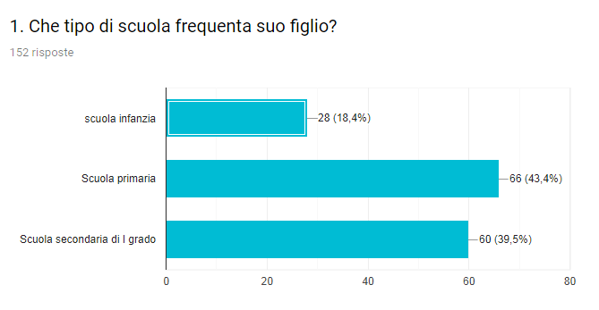

Slide 3
Vengo adeguatamente informato delle attività didattiche offerte da questa scuola

Slide 8
